Slide 1
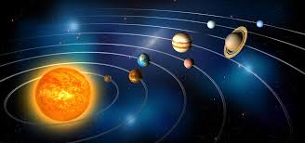
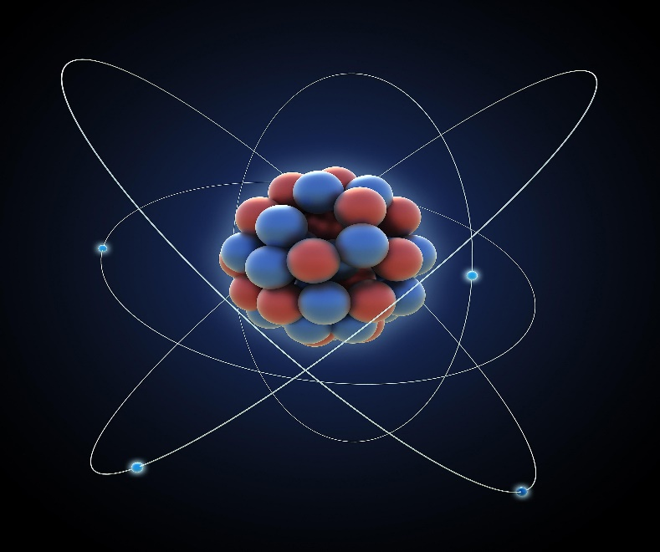

Çka është FIZIKA?
Fizika është njëra prej shkencave kryesore (fundamentale) të natyrës.
Fjala fizikë rrjedh prej fjalës greke fizis ($φνσις)$ që do të thotë natyrë. Pra fizika e studion makrobotën (trupat në Toke, planetët e tjera, yjet etj) dhe mikrobotën (grimcat elementare, atomet, molekulat etj).

Slide 2
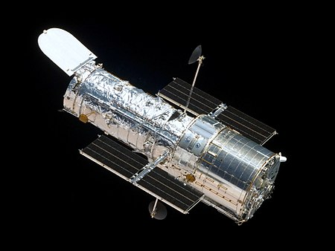
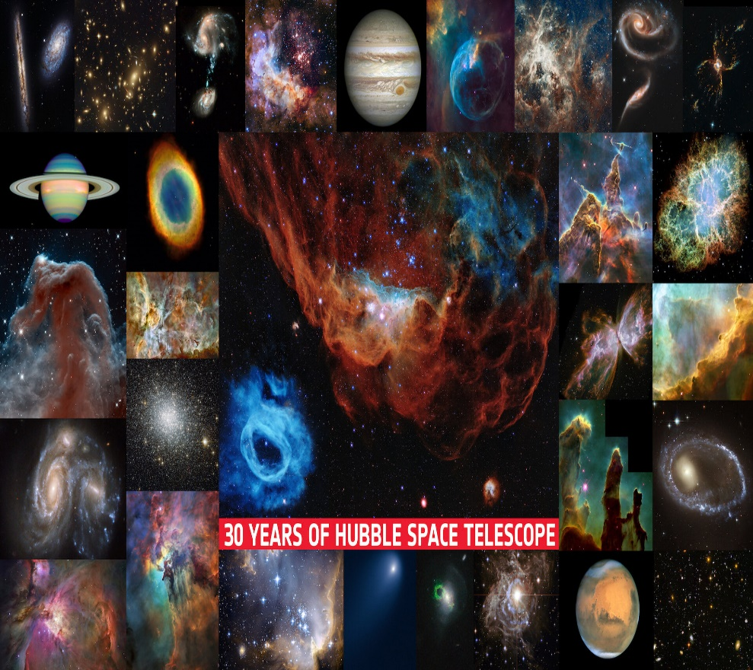
Metodat e hulumtimeve
Cilat janë metodat e hulumtimeve?
Studimi i dukurive fizike, varësisht nga dukuria që studiohet, bëhen në dy mënyra:
Studimi cilësor - një studim i këtillë bëhet pa asnjë ndërhyrje në dukurinë fizike. Si për shembull në astronomi.
Teleskopi hapësinor Hubble (1990)

Slide 3
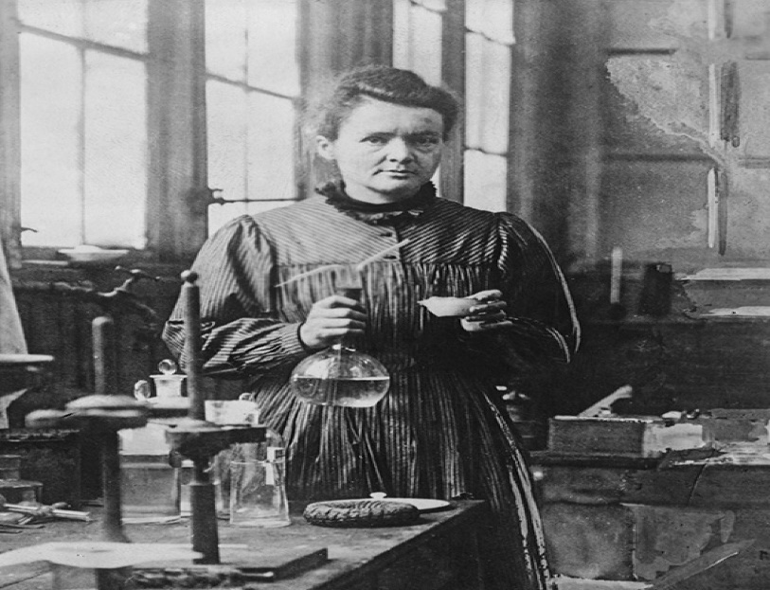
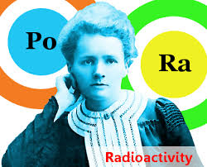
Studimi sasior – një studim i këtillë është kur studiuesi e shkakton vetë dukurinë që i intereson përmes eksperimentit dhe metoda e tille quhet metodë eksperimentale.
Marie Skłodowska Curie
(07.11.1867-1934)
1903 Fituese e Çmimit Nobel për Fizikë për zhvillimin e teorisë së radioaktiviteti (Pierre Curie dhe Henri Becquerel).
1911 Fituese e Çmimit Nobel për Kimi për zbulimin e poloniumit dhe radiumit.
Marie S Curie është gruaja e parë që fitoi çmim Nobel, e para dhe e vetmja grua që fitoi çmimin Nobel dy herë dhe e vetmja që fitoi çmimin Nobel në dy fusha shkencore. Ajo ishte gjithashtu gruaja e parë që u bë profesoreshë në Universitetin e Parisit.

Slide 4
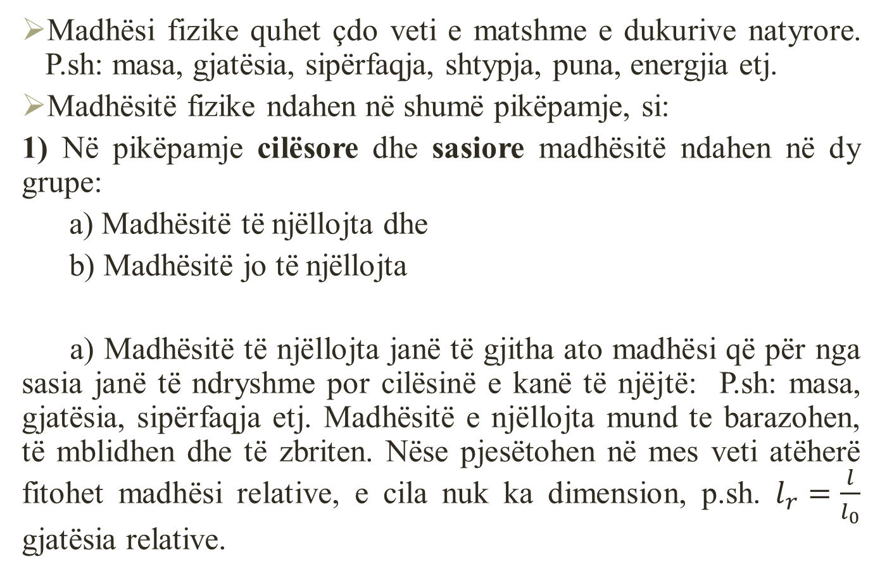
Madhësitë fizike
Madhësi fizike quhet çdo veti e matshme e dukurive natyrore. P.sh: masa, gjatësia, sipërfaqja, shtypja, puna, energjia etj.
Madhësitë fizike ndahen në shumë pikëpamje, si:
1) Në pikëpamje cilësore dhe sasiore madhësitë ndahen në dy grupe:
a) Madhësitë të njëllojta dhe
b) Madhësitë jo të njëllojta
a) Madhësitë të njëllojta janë të gjitha ato madhësi që për nga sasia janë të ndryshme por cilësinë e kanë të njëjtë: P.sh: masa, gjatësia, sipërfaqja etj. Madhësitë e njëllojta mund te barazohen, të mblidhen dhe të zbriten. Nëse pjesëtohen në mes veti atëherë fitohet madhësi relative, e cila nuk ka dimension, p.sh. $l_{r}=\frac{l}{l_{0}}$ gjatësia relative.

Slide 5
b) Madhësitë jo të njëllojta janë të gjitha ato madhësi të cilat ndryshojnë në mes veti sipas cilësisë dhe sasisë: P.sh: koha dhe masa, temperatura dhe gjatësia, etj. Këto madhësi nuk mund të barazohen, mblidhen dhe as të zbriten në mes veti.
2) Në pikëpamje të përkufizimit madhësitë ndahen po ashtu në dy grupe:
a) Madhësitë themelore dhe
b) Madhësitë të rrjedhura
a) Madhësitë themelore quhen ato madhësi të cilat përkufizohen pavarësisht nga përkufizimi i madhësive tjera. Tani në shkencë janë përkufizuar shtatë madhësi themelore dhe njësitë e tyre te njohura si sistemi ndërkombëtar i njësive SI.

Slide 6
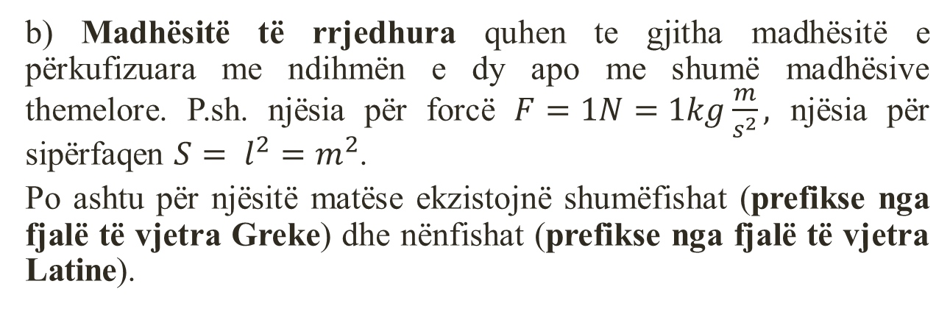
Sistemi ndërkombëtar - SI
Madhësia | simboli | Njësia | simboli
Gjatësia | l | metri | m
Masa | m | kilogrami | kg
Koha | t | sekonda | s
Intensiteti i rrymës elektrike | I | amperi | A
Temperatura | T | kelvini | K
Sasia e materies | n | moli | mol
Intensiteti i dritës | Iv | kandela | cd
b) Madhësitë të rrjedhura quhen te gjitha madhësitë e përkufizuara me ndihmën e dy apo me shumë madhësive themelore. P.sh. njësia për forcë $F=1N=1kg\frac{m}{s^{2}},$ njësia për sipërfaqen $S= l^{2}=m^{2}$.
Po ashtu për njësitë matëse ekzistojnë shumëfishat (prefikse nga fjalë të vjetra Greke) dhe nënfishat (prefikse nga fjalë të vjetra Latine).

Slide 7
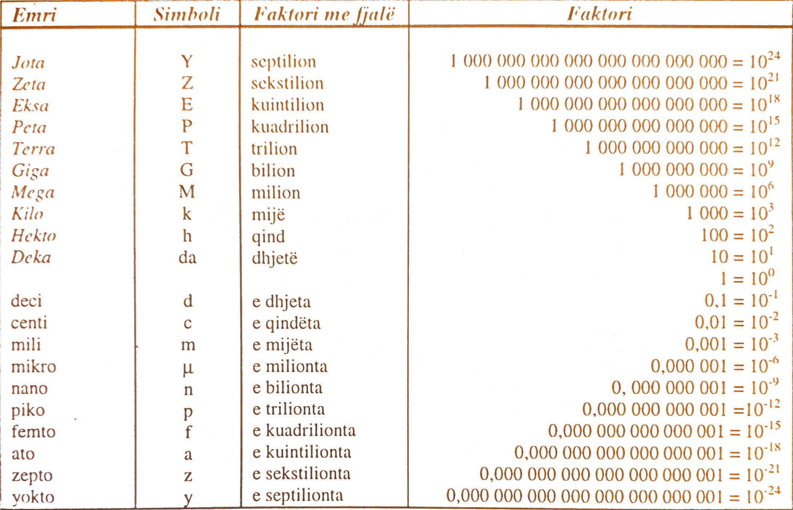
Shumëfishat dhe nënfishat

Slide 8
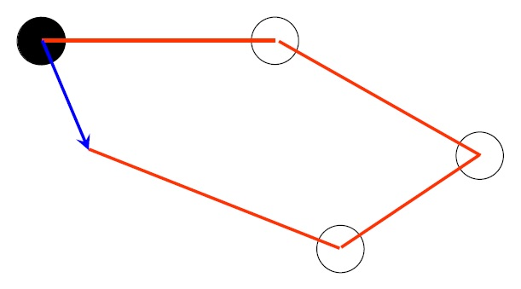
Madhësitë skalare dhe vektoriale
Skalarët: Madhësitë fizike që përcaktohen vetëm me vlerën numerike dhe njësinë gjegjëse quhen madhësi SKALARE. Madhësitë e tilla janë: gjatësia, sipërfaqja, vëllimi, temperatura, masa, koha, puna, energjia etj.
Distanca- Skalar
Zhvendosja- Vektor

Slide 9
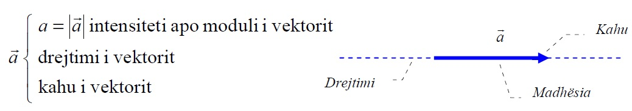
Vektorët: Madhësitë fizike që përcaktohen me vlerën e tyre numerike (intensitetin), drejtimin dhe kahun, pra madhësitë e tilla quhen madhësi vektoriale.
Madhësia vektoriale grafikisht mund të paraqitet me një segment të orientuar që quhet vektor në të cilin gjatësia paraqet intensitetin e vektorit, drejtëza në të cilin shtrihet vektori paraqet drejtimin e tij, kurse shigjeta në njërin skaj të tij paraqet kahun e vektorit.
Madhësitë vektoriale mblidhen dhe zbriten në mes vete sipas rregullave gjeometrike, kur paraqesin madhësi të njëllojta fizike.

Slide 10
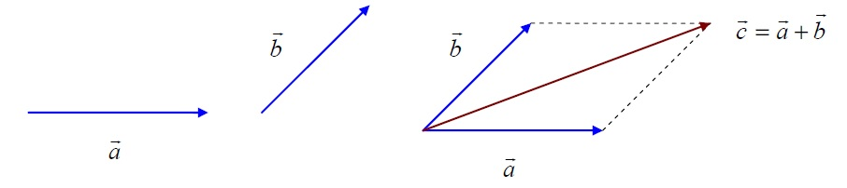
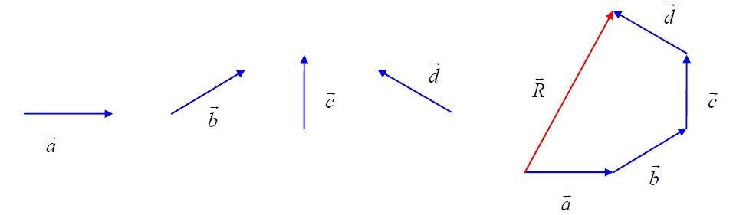

Mbledhja dhe zbritja e vektorëve
Mbledhja e vektorëve mund të bëhet në dy mënyra: sipas paralelogramit dhe sipas poligonit të vektorëve.
Mbledhja e vektorëve sipas paralelogramit
Mbledhja e vektorëve sipas poligonit
$$\vec{R}=\vec{a}+\vec{b}+\vec{c}+\vec{d}$$

Slide 11
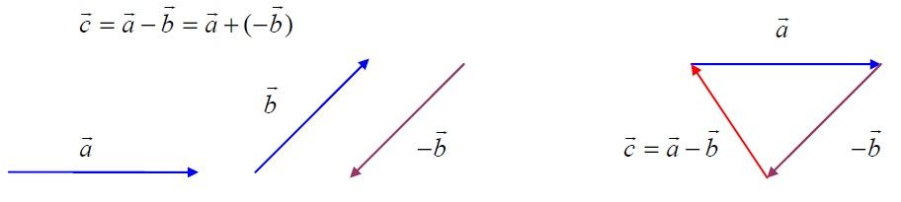
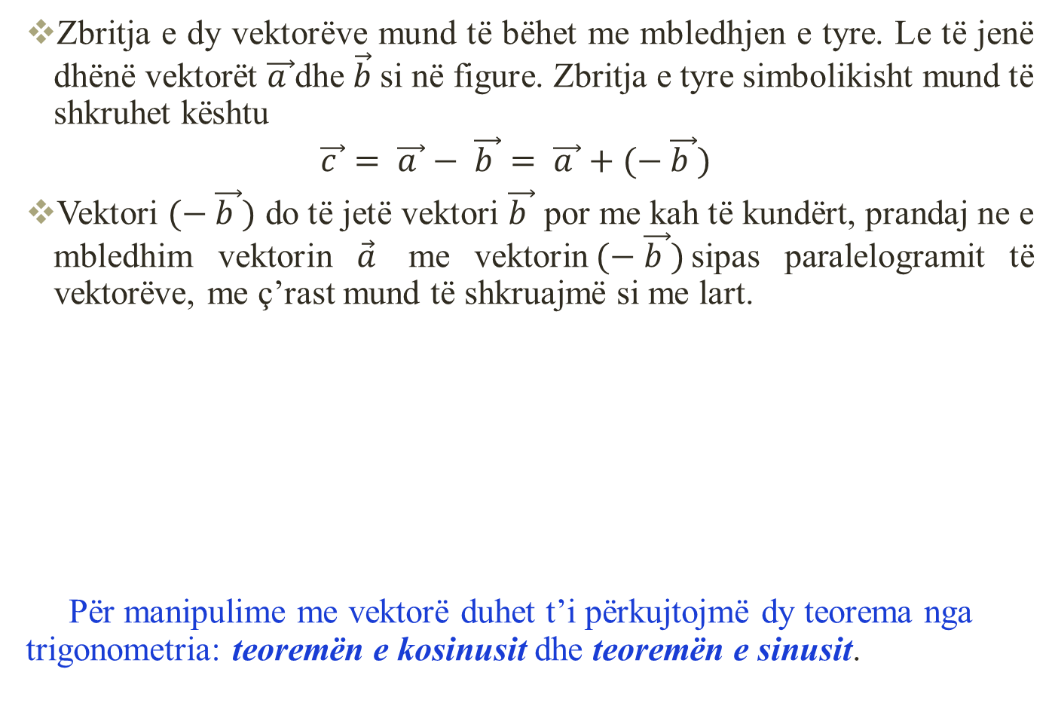
Zbritja e vektorëve
Zbritja e dy vektorëve mund të bëhet me mbledhjen e tyre. Le të jenë dhënë vektorët $\vec{a }$dhe $\vec{b}$si në figure. Zbritja e tyre simbolikisht mund të shkruhet kështu
$$\vec{c }= \vec{a }− \vec{b }= \vec{a }+(− \vec{b })$$
Vektori $(− \vec{b })$ do të jetë vektori $\vec{b }$ por me kah të kundërt, prandaj ne e mbledhim vektorin $\vec{a}$ me vektorin$(− \vec{b })$sipas paralelogramit të vektorëve, me ç’rast mund të shkruajmë si me lart.
Për manipulime me vektorë duhet t’i përkujtojmë dy teorema nga trigonometria: teoremën e kosinusit dhe teoremën e sinusit.

Slide 12
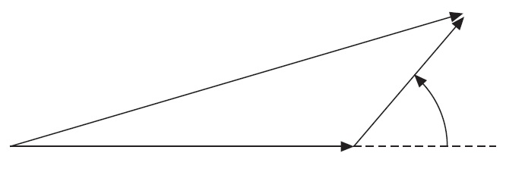
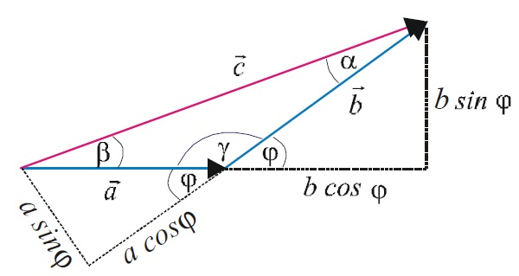
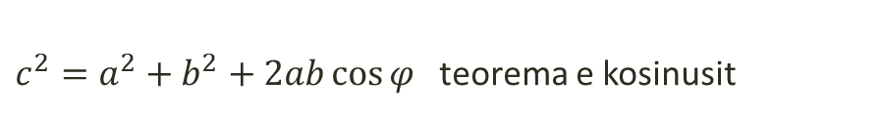



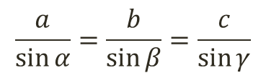

Teorema e kosinusit dhe sinusit
$$\vec{c}$$
$$\vec{b}$$
$$φ$$
$$\vec{a}$$
$c^{2}=a^{2}+b^{2}+2ab\cos{φ}$ teorema e kosinusit
$$\frac{a}{\sin{α}}=\frac{b}{\sin{β}}=\frac{c}{\sin{γ}}$$
teorema e sinusit

Slide 13
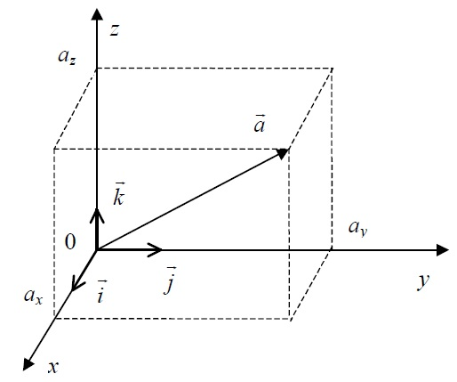
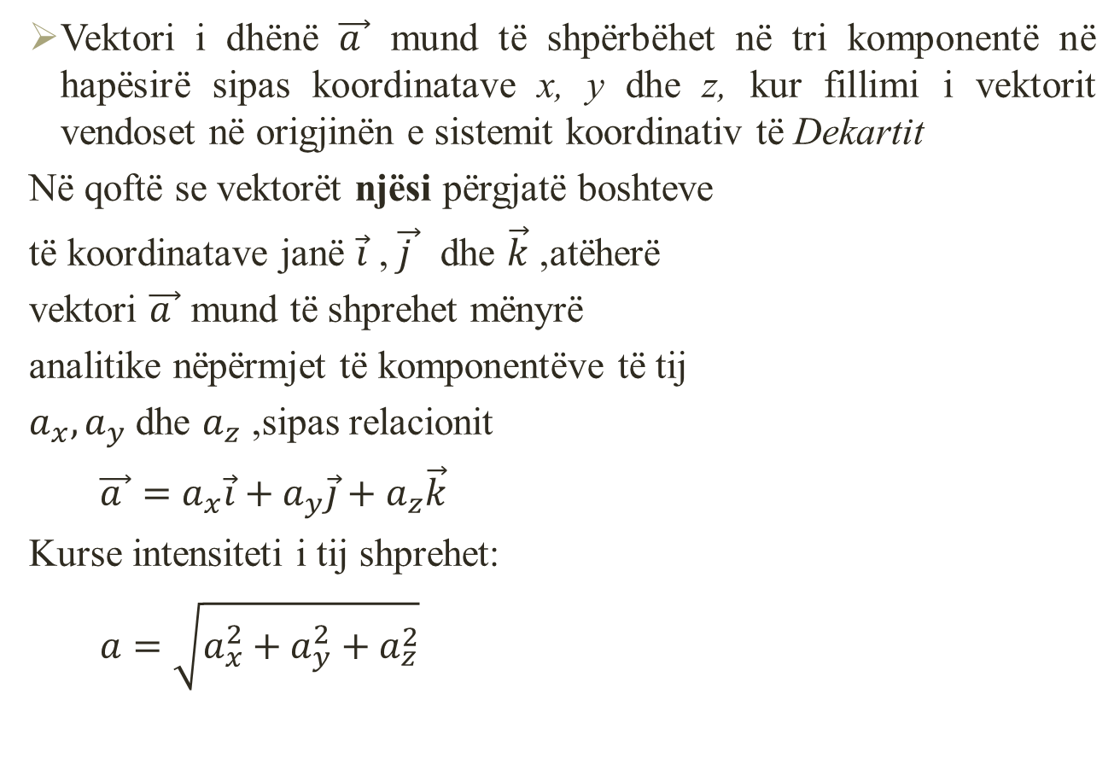
Komponentët e vektorit
Vektori i dhënë $\vec{a }$ mund të shpërbëhet në tri komponentë në hapësirë sipas koordinatave x, y dhe z, kur fillimi i vektorit vendoset në origjinën e sistemit koordinativ të Dekartit
Në qoftë se vektorët njësi përgjatë boshteve
të koordinatave janë $\vec{i}$ , $\vec{j }$ dhe $\vec{k}$ ,atëherë
vektori $\vec{a }$ mund të shprehet mënyrë
analitike nëpërmjet të komponentëve të tij
$a_{x}, a_{y}$ dhe $a_{z}$ ,sipas relacionit
$\vec{a }=a_{x}\vec{i}+a_{y}\vec{j}+a_{z}\vec{k}$
Kurse intensiteti i tij shprehet:
$a=\sqrt{a_{x}^{2}+a_{y}^{2}+a_{z}^{2}}$

Slide 14
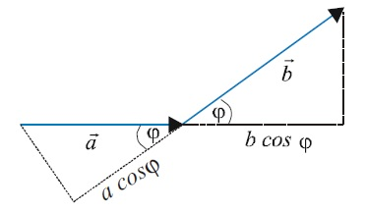
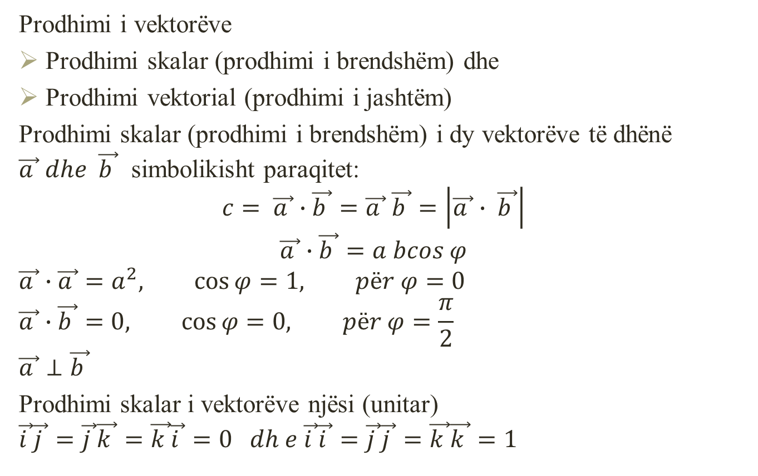
Prodhimi i vektorëve
Prodhimi i vektorëve
Prodhimi skalar (prodhimi i brendshëm) dhe
Prodhimi vektorial (prodhimi i jashtëm)
Prodhimi skalar (prodhimi i brendshëm) i dy vektorëve të dhënë $\vec{a } dhe \vec{b }$ simbolikisht paraqitet:
$$c= \vec{a }∙\vec{b }=\vec{a } \vec{b }=\left|\vec{a }∙ \vec{b }\right|$$
$$\vec{a }∙\vec{b }=a bcos φ$$
$$\vec{a }∙\vec{a }=a^{2}, \cos{φ}=1, për φ=0$$
$$\vec{a }∙\vec{b }=0, \cos{φ}=0, për φ=\frac{π}{2}$$
$$\vec{a }⊥\vec{b }$$
Prodhimi skalar i vektorëve njësi (unitar)
$$\vec{i }\vec{j }=\vec{j }\vec{k }=\vec{k }\vec{i }=0 dh e \vec{i }\vec{i }=\vec{j }\vec{j }=\vec{k }\vec{k }=1$$

Slide 15
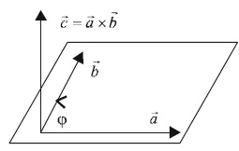
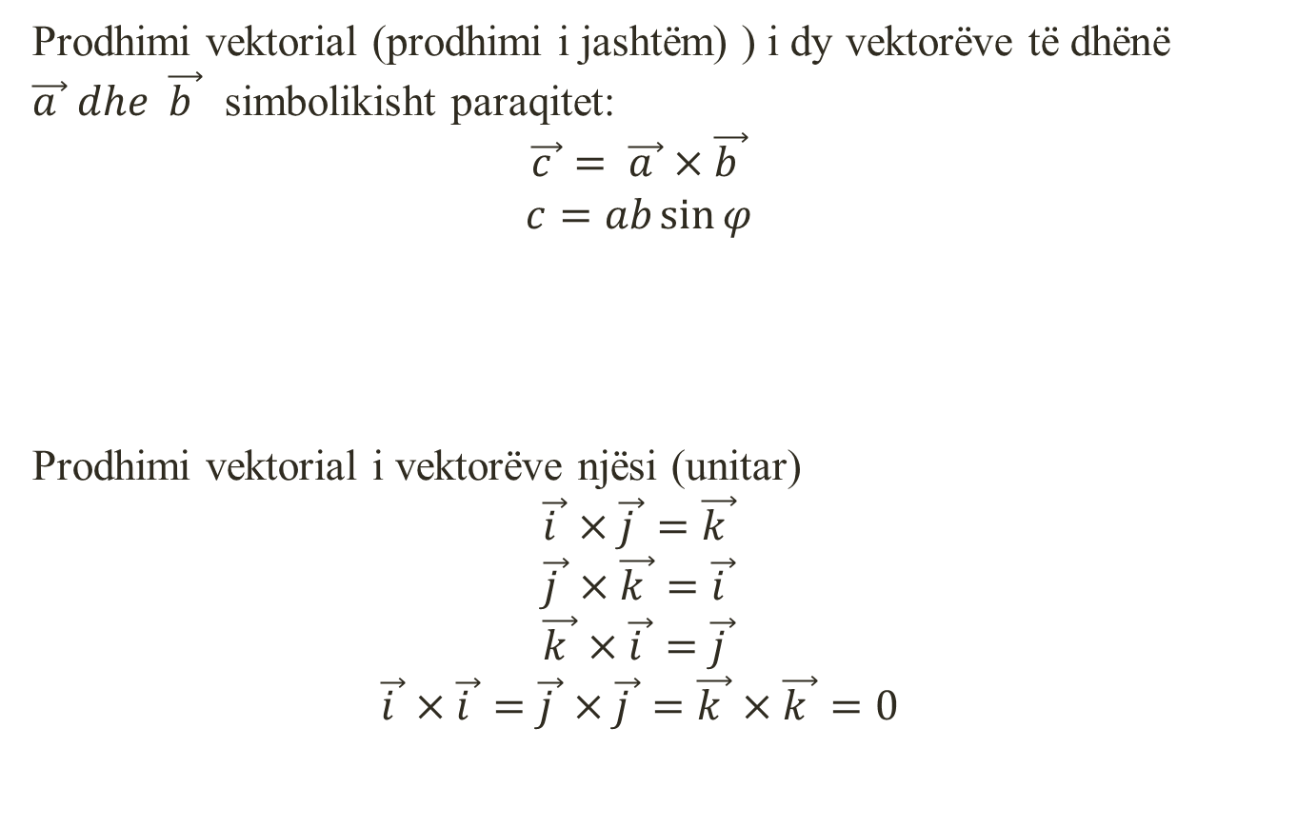
Prodhimi vektorial (prodhimi i jashtëm) ) i dy vektorëve të dhënë $\vec{a } dhe \vec{b }$ simbolikisht paraqitet:
$$\vec{c }= \vec{a }×\vec{b }$$
$$c=ab\sin{φ}$$
Prodhimi vektorial i vektorëve njësi (unitar)
$$\vec{i }×\vec{j }=\vec{k }$$
$$\vec{j }×\vec{k }=\vec{i }$$
$$\vec{k }×\vec{i }=\vec{j }$$
$$\vec{i }×\vec{i }=\vec{j }×\vec{j }=\vec{k }×\vec{k }=0$$

Slide 16
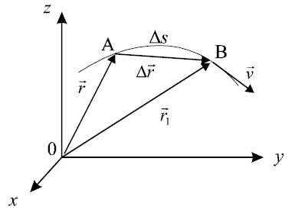
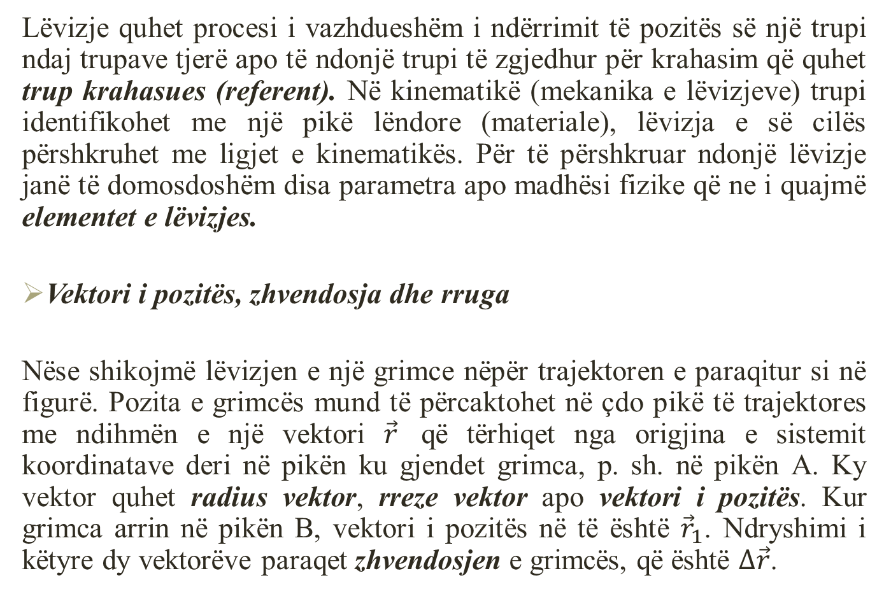
Elementet e lëvizjes
Lëvizje quhet procesi i vazhdueshëm i ndërrimit të pozitës së një trupi ndaj trupave tjerë apo të ndonjë trupi të zgjedhur për krahasim që quhet trup krahasues (referent). Në kinematikë (mekanika e lëvizjeve) trupi identifikohet me një pikë lëndore (materiale), lëvizja e së cilës përshkruhet me ligjet e kinematikës. Për të përshkruar ndonjë lëvizje janë të domosdoshëm disa parametra apo madhësi fizike që ne i quajmë elementet e lëvizjes.
Vektori i pozitës, zhvendosja dhe rruga
Nëse shikojmë lëvizjen e një grimce nëpër trajektoren e paraqitur si në figurë. Pozita e grimcës mund të përcaktohet në çdo pikë të trajektores me ndihmën e një vektori $\vec{r}$ që tërhiqet nga origjina e sistemit koordinatave deri në pikën ku gjendet grimca, p. sh. në pikën A. Ky vektor quhet radius vektor, rreze vektor apo vektori i pozitës. Kur grimca arrin në pikën B, vektori i pozitës në të është ${\vec{r}}_{1}$. Ndryshimi i këtyre dy vektorëve paraqet zhvendosjen e grimcës, që është $∆\vec{r}$.

Slide 17
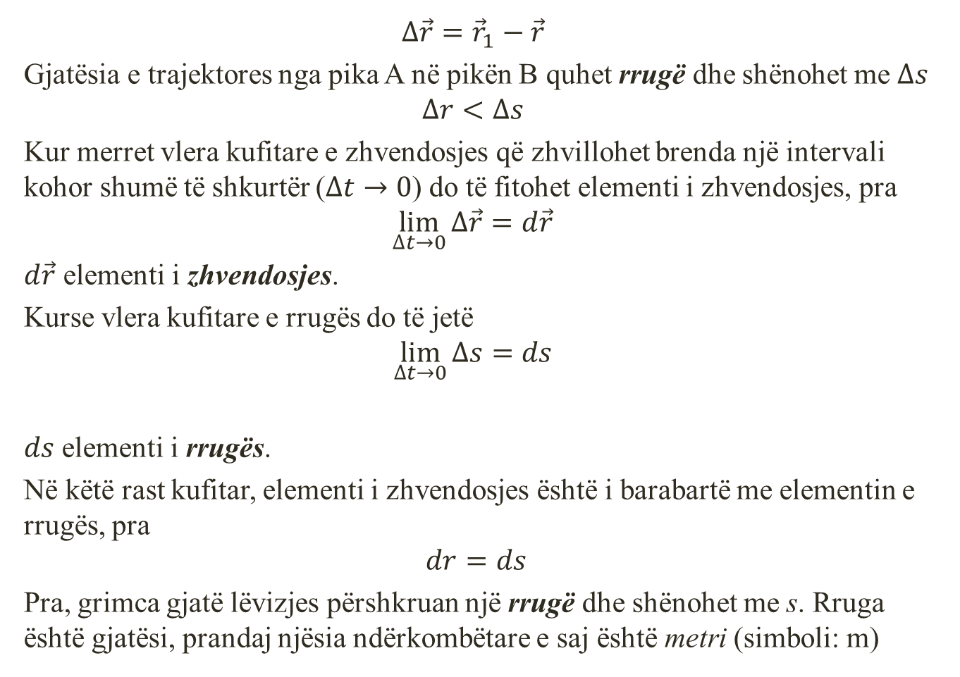
$$∆\vec{r}={\vec{r}}_{1}−\vec{r}$$
Gjatësia e trajektores nga pika A në pikën B quhet rrugë dhe shënohet me $∆s$
$$∆r<∆s$$
Kur merret vlera kufitare e zhvendosjes që zhvillohet brenda një intervali kohor shumë të shkurtër ($∆t→0$) do të fitohet elementi i zhvendosjes, pra
$$\lim_{∆t→0}{∆\vec{r}}=d\vec{r}$$
$d\vec{r}$ elementi i zhvendosjes.
Kurse vlera kufitare e rrugës do të jetë
$$\lim_{∆t→0}{∆s}=ds$$
$ds$ elementi i rrugës.
Në këtë rast kufitar, elementi i zhvendosjes është i barabartë me elementin e rrugës, pra
$$dr=ds$$
Pra, grimca gjatë lëvizjes përshkruan një rrugë dhe shënohet me s. Rruga është gjatësi, prandaj njësia ndërkombëtare e saj është metri (simboli: m)

Slide 18
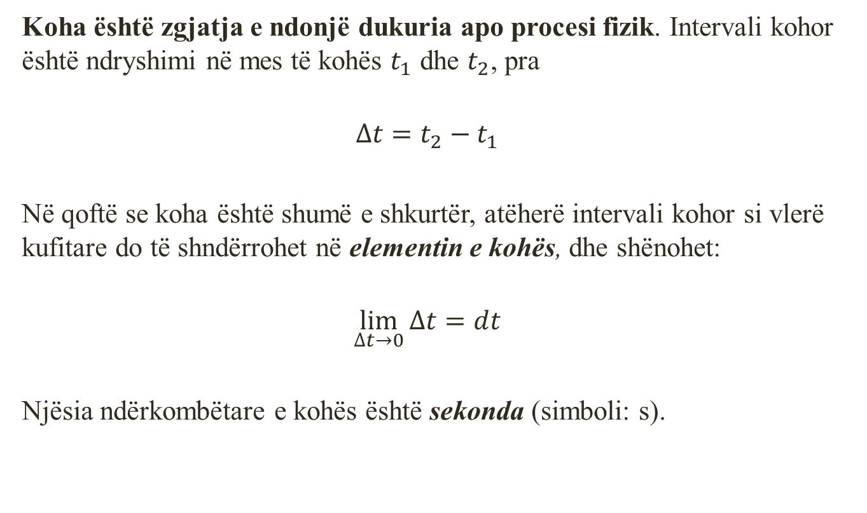
Koha dhe intervali kohor
Koha është zgjatja e ndonjë dukuria apo procesi fizik. Intervali kohor është ndryshimi në mes të kohës $t_{1}$ dhe $t_{2}$, pra
$$∆t=t_{2}−t_{1}$$
Në qoftë se koha është shumë e shkurtër, atëherë intervali kohor si vlerë kufitare do të shndërrohet në elementin e kohës, dhe shënohet:
$$\lim_{∆t→0}{∆t}=dt$$
Njësia ndërkombëtare e kohës është sekonda (simboli: s).

Slide 19
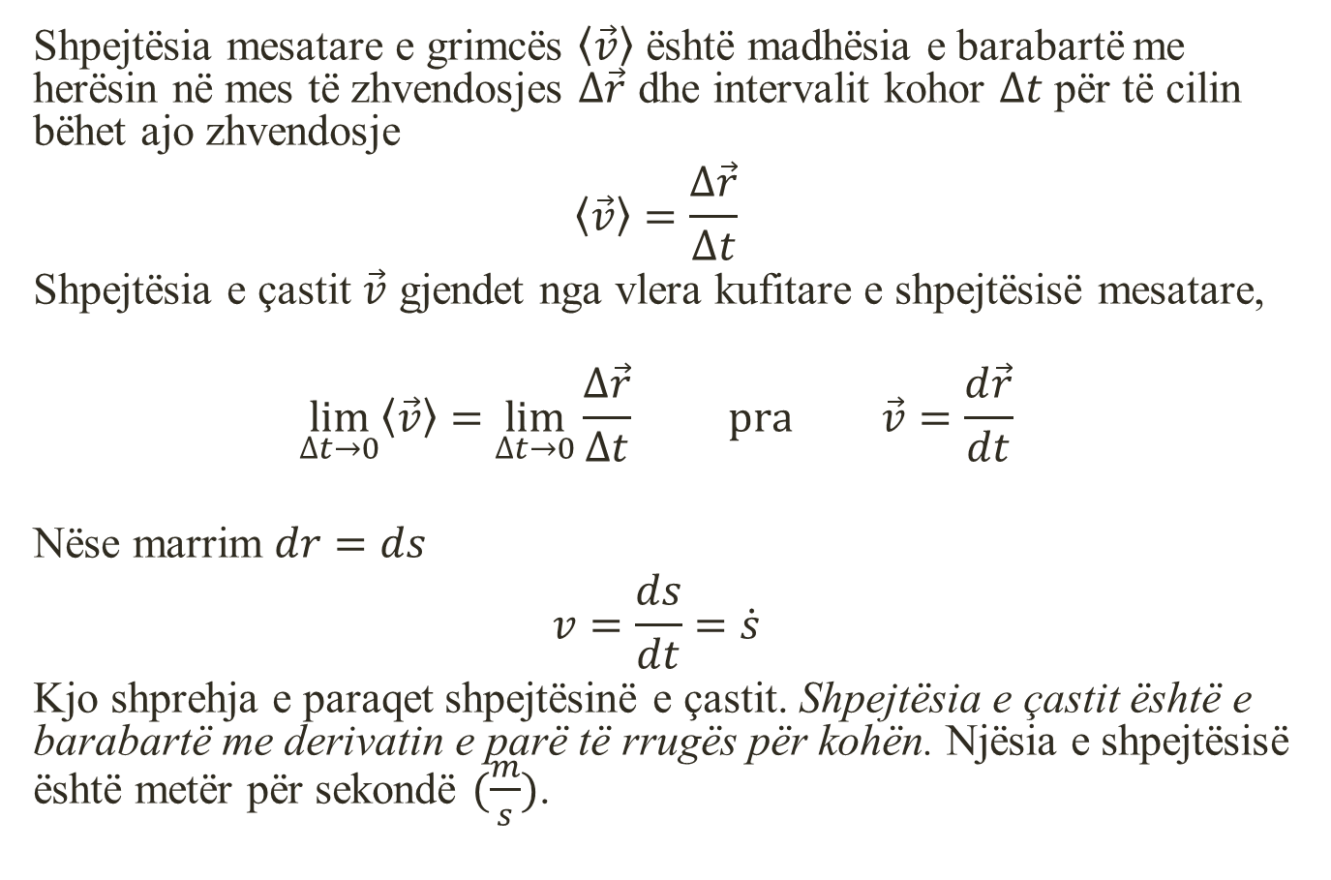
Shpejtësia lineare
Shpejtësia mesatare e grimcës $〈\vec{v}〉$ është madhësia e barabartë me herësin në mes të zhvendosjes $∆\vec{r}$ dhe intervalit kohor $∆t$ për të cilin bëhet ajo zhvendosje
$$〈\vec{v}〉=\frac{∆\vec{r}}{∆t}$$
Shpejtësia e çastit $\vec{v}$ gjendet nga vlera kufitare e shpejtësisë mesatare,
$$\lim_{∆t→0}{〈\vec{v}〉}=\lim_{∆t→0}{\frac{∆\vec{r}}{∆t}} pra \vec{v}=\frac{d\vec{r}}{dt}$$
Nëse marrim $dr=ds$
$$v=\frac{ds}{dt}=\dot{s}$$
Kjo shprehja e paraqet shpejtësinë e çastit. Shpejtësia e çastit është e barabartë me derivatin e parë të rrugës për kohën. Njësia e shpejtësisë është metër për sekondë $(\frac{m}{s})$.

Slide 20
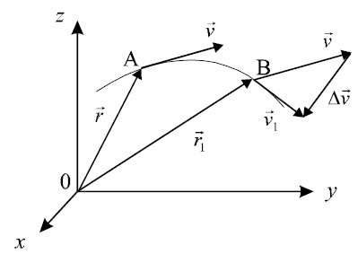
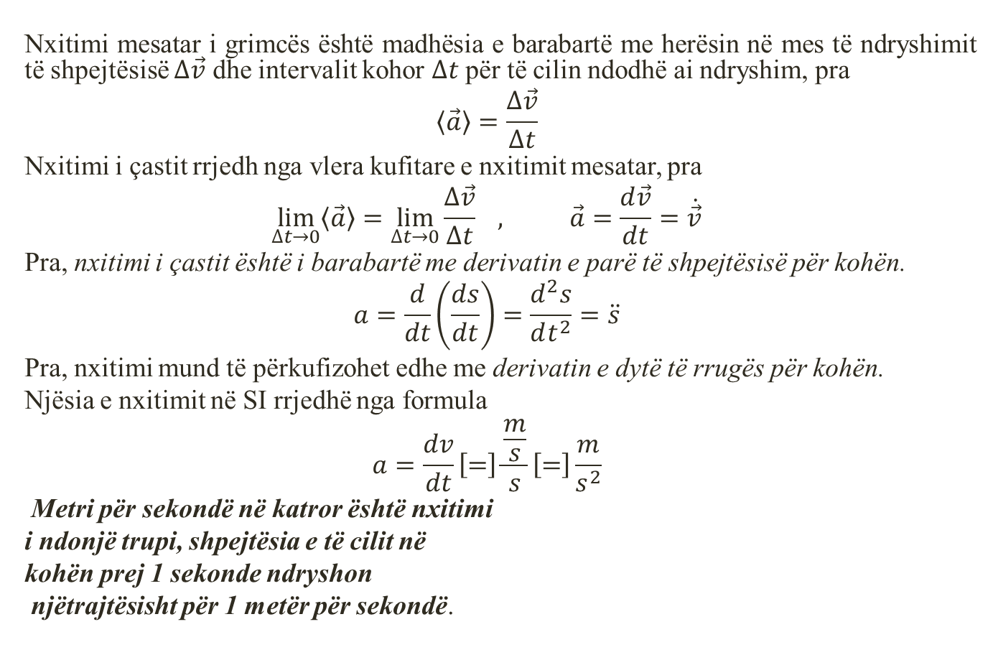
Nxitimi linear
Nxitimi mesatar i grimcës është madhësia e barabartë me herësin në mes të ndryshimit të shpejtësisë $∆\vec{v}$ dhe intervalit kohor $∆t$ për të cilin ndodhë ai ndryshim, pra
$$〈\vec{a}〉=\frac{∆\vec{v}}{∆t}$$
Nxitimi i çastit rrjedh nga vlera kufitare e nxitimit mesatar, pra
$$\lim_{∆t→0}{〈\vec{a}〉}=\lim_{∆t→0}{\frac{∆\vec{v}}{∆t}} , \vec{a}=\frac{d\vec{v}}{dt}=\dot{\vec{v}}$$
Pra, nxitimi i çastit është i barabartë me derivatin e parë të shpejtësisë për kohën.
$$a=\frac{d}{dt}\left(\frac{ds}{dt}\right)=\frac{d^{2}s}{dt^{2}}=\ddot{s}$$
Pra, nxitimi mund të përkufizohet edhe me derivatin e dytë të rrugës për kohën.
Njësia e nxitimit në SI rrjedhë nga formula
$$a=\frac{dv}{dt}\left[=\right]\frac{\frac{m}{s}}{s}\left[=\right]\frac{m}{s^{2}}$$
Metri për sekondë në katror është nxitimi
i ndonjë trupi, shpejtësia e të cilit në
kohën prej 1 sekonde ndryshon
njëtrajtësisht për 1 metër për sekondë.

Slide 21
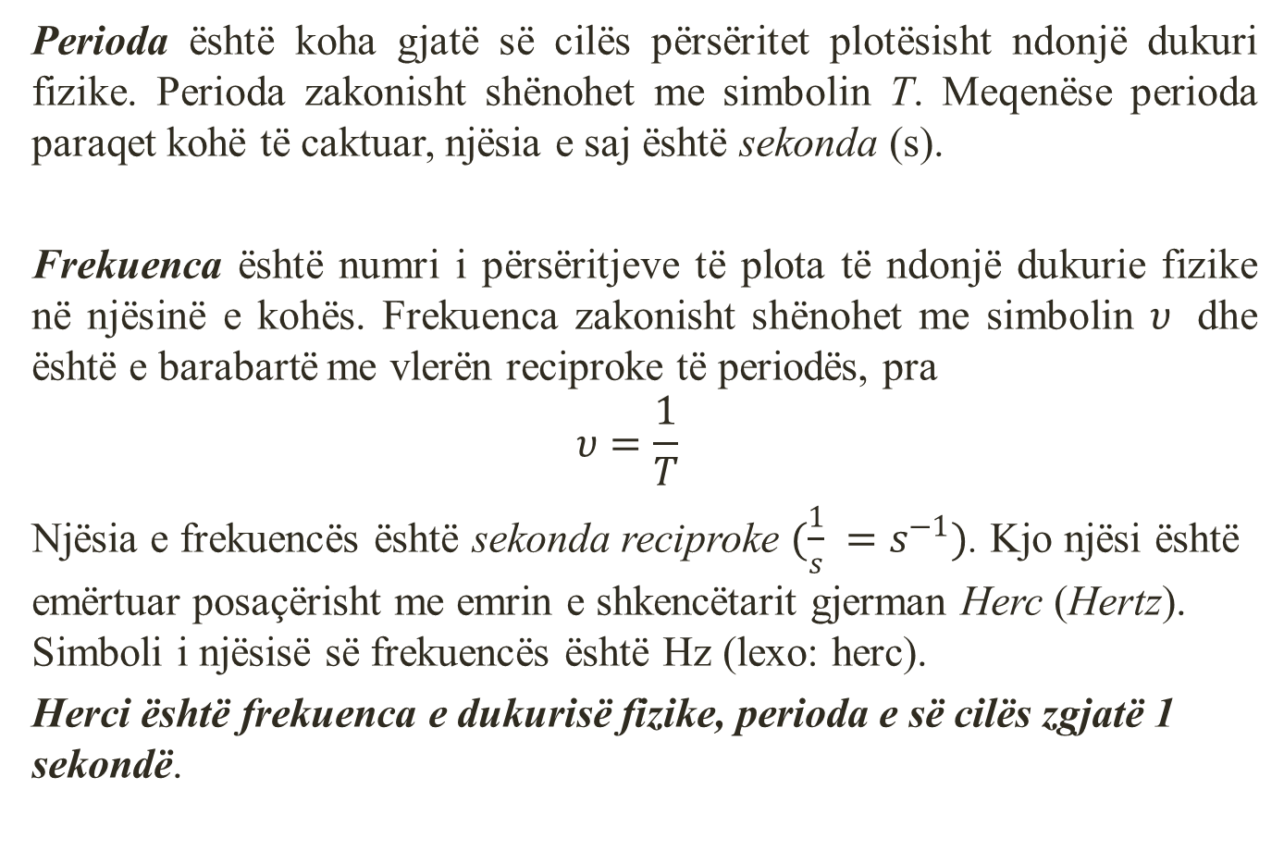
Perioda dhe frekuenca
Perioda është koha gjatë së cilës përsëritet plotësisht ndonjë dukuri fizike. Perioda zakonisht shënohet me simbolin T. Meqenëse perioda paraqet kohë të caktuar, njësia e saj është sekonda (s).
Frekuenca është numri i përsëritjeve të plota të ndonjë dukurie fizike në njësinë e kohës. Frekuenca zakonisht shënohet me simbolin $υ$ dhe është e barabartë me vlerën reciproke të periodës, pra
$$υ=\frac{1}{T}$$
Njësia e frekuencës është sekonda reciproke $(\frac{1}{s} =s^{−1})$. Kjo njësi është emërtuar posaçërisht me emrin e shkencëtarit gjerman Herc (Hertz). Simboli i njësisë së frekuencës është Hz (lexo: herc).
Herci është frekuenca e dukurisë fizike, perioda e së cilës zgjatë 1 sekondë.

